Slide 1
डिजिटल नागरिकता
पाठ 15
डिजिटल करियर की खोज

Slide 2
भविष्य की नौकरियां
क्या आपने स्कूल के बाद किस तरह की नौकरी या करियर के बारे में सोचा है?
क्या दिलचस्प लग रहा है?
आपको क्या लगता है कि इन नौकरियों के लिए आपको किन कौशलों की आवश्यकता होगी?
आपको क्या लगता है कि अगले 10-20 सालों में काम कैसा दिखेगा?

Slide 3
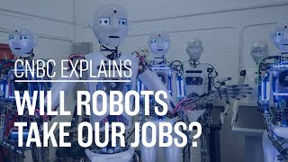
वीडियो
क्या रोबोट हमारी नौकरियां ले लेंगे?
Notes:
Will robots take our jobs? | CNBC Explains - YouTube

Slide 4
मुख्य सवाल
एलन मस्क का मानना ​​है कि रोबोट इंसानों से बेहतर हर काम कर पाएंगे। आप क्या सोचते हैं?
क्या ऐसे काम हैं जो रोबोट के लिए आसान या सुरक्षित हैं?
इन नौकरियों में रोबोट का उपयोग करने के क्या फायदे हैं?
ऐसी कौन सी नौकरियों की जरूरत होगी जो रोबोट नहीं कर सकते?
आपको क्या लगता है कि इन नौकरियों के लिए किस कौशल की आवश्यकता होगी?

Slide 5
स्तर 3 | डिजिटल प्रारूप
अब आइए अन्वेषण करें
कुछ अलग करियर पथ

Slide 6
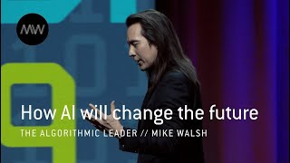
स्तर 3 | डिजिटल प्रारूप
एआई पर वीडियो
एआई भविष्य को कैसे बदलेगा।
Notes:
How AI will change the future - Mike Walsh Futurist Keynote - YouTube

Slide 7
एआई (AI) (कृत्रिम होशियारी) और बिग डेटा
वीडियो में बड़े डेटा के इस्तेमाल का मुख्य उदाहरण क्या था?
आप इस बारे में क्या सोचते हैं कि अमेज़ॅन अग्रिम आदेश देने की इस अवधारणा का उपयोग कर रहा है?
क्या आपको लगता है कि यह फायदेमंद होगा?
किन अन्य कंपनियों को यह उपयोगी लग सकता है?
आप एक ऑनलाइन शॉपिंग कंपनी के बारे में कैसा महसूस करते हैं जो आपकी ज़रूरतों का अनुमान लगाती है? क्या यह अच्छा है या बुरा है?
कोई गोपनीयता चिंता?

Slide 8
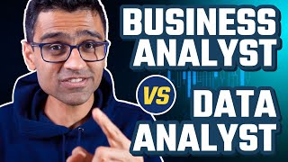
स्तर 3 | डिजिटल प्रारूप
बड़े डेटा में नौकरियों के प्रकार
यदि आप एक ऐसी भूमिका में काम करना चाहते हैं जो बड़े डेटा से संबंधित है लेकिन प्रोग्रामिंग भूमिका नहीं है, तो आपको किस प्रकार के कौशल की आवश्यकता होगी?
ऐसा कौन सा काम है जो आप कर सकते हैं?
चलो एक नज़र मारें
व्यापार विश्लेषक और एक डेटा विश्लेषक
Notes:
Business Analyst VS Data Analyst - YouTube

Slide 9
आपने किस बारे में सीखा
इनमें से प्रत्येक भूमिका?
व्यापार विश्लेषक
डेटा विश्लेषक
__________________________________________________________________________________________________________________________________
__________________________________________________________________________________________________________________________________
डेटा एनालिटिक्स में हमने जिन विभिन्न प्रकार के करियर का उल्लेख किया है, उनमें से क्या कोई ऐसा करियर है जो आपको दिलचस्प लगे?

Slide 10
साइबर सुरक्षा भूमिकाएँ
एक अन्य क्षेत्र जिसके बारे में हमने समय के साथ काफी कुछ सीखा है वह है साइबर सुरक्षा
क्या आपको याद है कि आपने एथिकल हैकिंग या व्हाइट हैट हैकिंग के बारे में क्या सीखा?
साइबर सुरक्षा में किस प्रकार की भूमिकाएँ हो सकती हैं?

Slide 11
स्तर 3 | डिजिटल प्रारूप
वीडियो
साइबर सुरक्षा में भूमिकाएँ हैं।
Notes:
An Introduction to Cybersecurity Careers - YouTube

Slide 12
साइबर सुरक्षा भूमिकाएँ
साइबर सुरक्षा में कई अलग-अलग प्रकार की नौकरियां हैं।
क्या आप अलग-अलग भूमिकाएं देखकर हैरान थे? क्या आपको याद है कि वे क्या हैं?
आपको क्या लगता है कि किस प्रकार के संगठनों को साइबर सुरक्षा में श्रमिकों की आवश्यकता होगी?

Slide 13
आप!
डिजिटल दुनिया में नौकरी के कई अलग-अलग विकल्प हैं, जिनमें से कुछ के बारे में हमने बात की है और कई ऐसे हैं जिनके बारे में हमने नहीं बताया
XR की वृद्धि जैसे अन्य क्षेत्रों पर विचार करेंमेटावर्स, टीवी और फिल्में, स्वास्थ्य सेवा, और बहुत कुछ।
आपको क्या दिलचस्पी होगी?
1-2 संभावित नौकरियों के बारे में सोचने के लिए कुछ मिनट निकालें जो आपको दिलचस्प लगे

Slide 14
अपने भविष्य की खोज
अपनी हैंडबुक में KWL टेम्प्लेट भरें ताकि यह पता लगाया जा सके कि आप करियर के उन अवसरों के बारे में क्या सीखना चाहते हैं जो आपको दिलचस्प लगते हैं
क्या मुझे पता है | मैं क्या जानना चाहता हूँ | मैंने क्या सीखा

